Slide 1



Slide 2



Slide 3
I.MỤC TIÊU CẦN ĐẠT:
* Mục tiêu: - Hiểu khái niệm sự phát triển của từ vựng, từ Hán Việt, Từ mượn
* Nội dung: hiểu được đặc điểm, làm đươc các BT
* Sản phẩm: hs trả lời câu hỏi, làm được phiếu học tập.
Tổ chức thực hiện: Gv trình chiếu ví dụ:
- Bước 1: Chuyển giao nhiệm vụ:
- Bước 2: Thực hiện nhiệm vụ: HS thực hiện nhiệm vụ trong thời gian 2 phút
- Bước 3: Báo cáo, thảo luận: GV gọi một số HS trả lời, HS khác nhận xét, bổ sung.
- Bước 4: Kết luận, nhận định: GV đánh giá kết quả của HS, trên cơ sở đó dẫn dắt HS vào bài học mới.

Slide 4
I.SỰ PHÁT TRIỂN CỦA TỪ VỰNG
Các cách phát triển từ vựng
Phát triển nghĩa từ ngữ
Phát triển số lượng từ ngữ
Tạo từ ngữ mới
Mượn từ ngữ tiếng nước ngoài

Slide 5

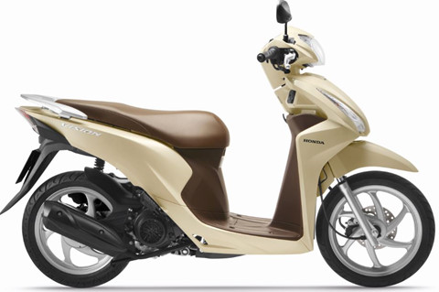
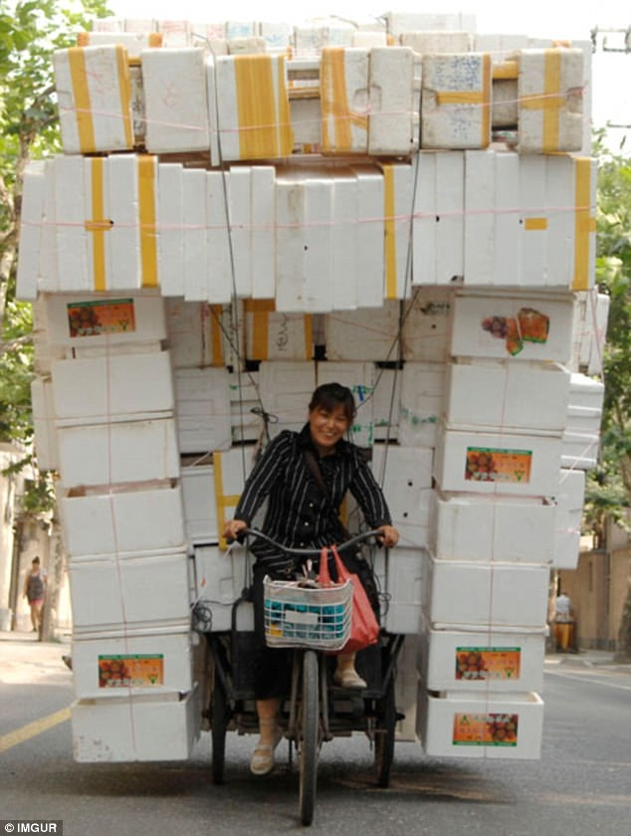
BÀN TAY
Phát triển nghĩa của từ ngữ
XE TAY GA
TAY LÁI LỤA

Slide 6
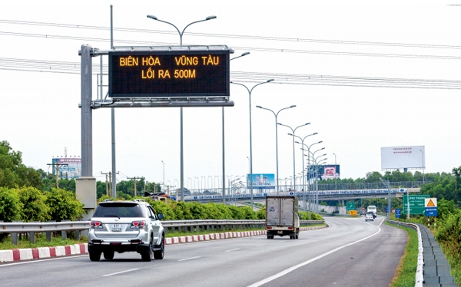
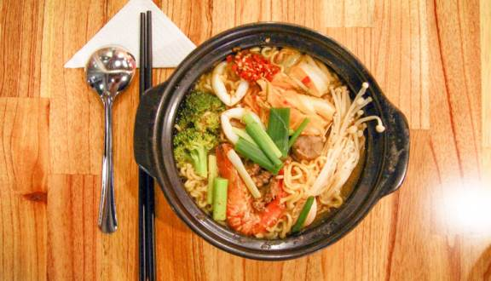
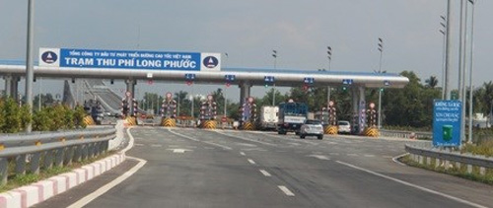
Tạo từ ngữ mới
Đường cao tốc ; trạm thu phí
Mì độ

Slide 7
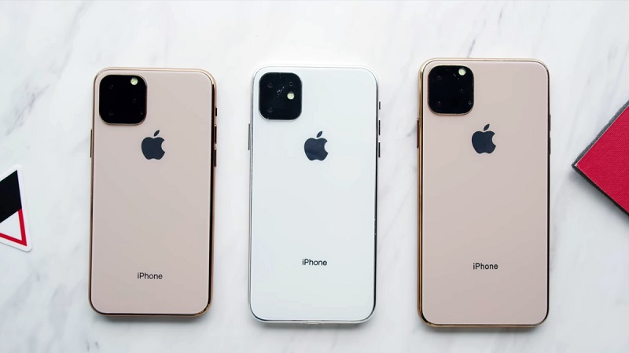
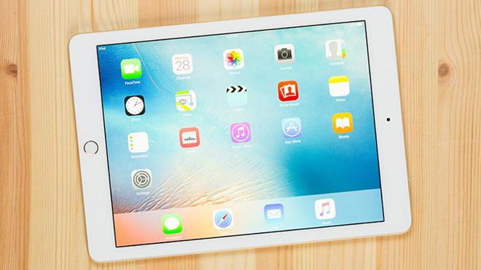
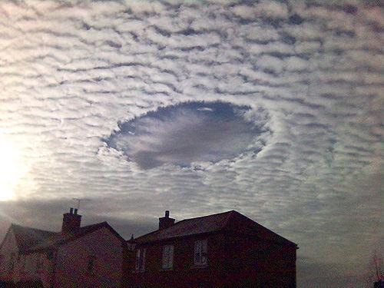
Mượn từ ngữ tiếng nước ngoài
I phone 11
I pad
Tầng ozon ( bị thủng)

Slide 8
II. TỪ MƯỢN
* Khái niệm
* Đặc điểm
* Ví dụ
Từ mượn là những từ được vay mượn từ ngữ của tiếng nước ngoài để biểu thị sự vật, hiện tượng, đặc điểm mà T.Việt chưa có từ thích hợp để biểu thị.
+ Bộ phận từ mượn quan trọng nhất trong T.Việt là từ mượn tiếng Hán (từ gốc Hán và từ Hán Việt).
+ Ngoài ra, còn mượn tiếng Anh, Nga, Pháp.
+ Các từ mượn được Việt hoá thì viết như từ thuần Việt, đối với những từ mượn chưa được Việt hoá hoàn toàn (những từ trên 2 tiếng) thì khi viết dùng gạch nối.
- Mượn tiếng Hán: giang sơn, sứ giả, nhân loại, tự do
- Mượn của những ngôn ngữ khác: Mít tinh, Ma-ket-ting

Slide 9
III. TỪ HÁN VIỆT
* Khái niệm
* Đặc điểm
* Ví dụ
- Là từ mượn của tiếng Hán, nhưng được phát âm và dùng theo cách dùng của từ T.Việt.
- Các tiếng dùng để cấu tạo từ Hán Việt gọi là yếu tố Hán Việt.
+ Là bộ phận quan trọng của lớp từ mượn gốc Hán
Hiệu trưởng, Giáo viên, Quốc gia, giang sơn,....

Slide 10



Slide 11
Các cách phát triển từ vựng
Phát triển nghĩa từ ngữ
Phát triển số lượng từ ngữ
Tạo từ ngữ mới
Mượn từ ngữ tiếng nước ngoài

Slide 12
Câu 2. Chọn nhận định đúng trong những nhận định sau :
a) Chỉ một số ít ngôn ngữ trên thế giới phải vay mượn từ ngữ
b) Tiếng Việt vay mượn nhiều từ ngữ của các ngôn ngữ khác là do sự ép buộc của nước ngoài.
c) Tiếng Việt vay mượn nhiều từ ngữ của ngôn ngữ khác là để đáp ứng nhu cầu giao tiếp của người Việt.
d) Ngày nay, vốn tiếng Việt rất dồi dào và phong phú, vì vậy không cần vay mươn từ ngữ tiếng nước ngoài nữa.

Slide 13
Câu 3* Theo cảm nhận của em thì những từ mượn như săm, lốp, (bếp) ga, xăng, phanh, . . .có gì khác so với những từ mượn như : a- xít , ra- đi- ô, vi- ta- min .. .?
Những từ mượn như săm, lốp, (bếp) ga, xăng, phanh đã được Việt hóa hoàn toàn, dùng như từ thuần Việt
Những từ mượn như a- xít, ra- đi- ô, vi- ta- min .. . chưa được Việt hóa hoàn toàn

Slide 14
 | Nghĩa từ ngữ
Bách khoa toàn thư
Bảo hộ mậu dịch
Dự thảo
Đại sứ quán
Hậu duệ
Khẩu khí
Môi sinh
từ điển bách khoa, ghi đầy đủ tri thức của các ngành.
(chính sách) bảo vệ SX trong nước chống lại sự cạnh tranh của hàng hoá nước ngoài trên thị trường nước mình.
thảo ra để đưa thông qua(động từ), bản thảo để đưa thông qua (DT)
cơ quan đại diện chính thức và toàn diện của 1 nhà nước ở nước ngoài, do 1 đại sứ đặc mệnh toàn quyền đứng đầu.
con cháu của người đã chết.
Khí phách của con người toát ra qua lời nói.
Môi trường sống của sinh vật

Slide 15
Bài tập 3/136
a. Sai từ Béo bổ (Từ này chỉ tính chất cung cấp nhiều chất bổ dưỡng cho cơ thể).
-> Sửa lại: Béo bở (dễ mang lại nhiều lợi nhuận)
b. Sai từ Đạm bạc (Có ít thức ăn, toàn thứ rẻ tiền, chỉ đủ ở mức tối thiểu.)
-> Sửa lại: Tệ bạc (Không nhớ gì ơn cũ, không giữ trọn tình nghĩa trước sau trong quan hệ đối xử.)
c. Sai từ : Tấp nập (Từ gợi tả quang cảnh đông người qua lại không ngớt.)
-> Sửa lại: Tới tấp (Liên tiếp, dồn dập, cái này chưa qua cái khác đã đến.)

Slide 16

BÀI CŨ:
- Nắm chắc các khái niệm, vai trò của từ vựng đã học.
- Hoàn thành các BT.
- Tìm những câu thơ có sử dụng từ Hán Việt đã học trong các văn bản trung đại đã học.
BÀI MỚI:
- Chuẩn bị: Nghị luận trong văn bản tự sự
+ Ôn tập lại k/n văn nghị luận
+ Đọc kĩ bài, trả lời các câu hỏi trong phần tìm hiểu bài
+ Xem trước các bài tập

Slide 17


